Slide 1
Информация для родителей
ФГОС среднего общего образования

Slide 4
ЕДИНОЕ ОБРАЗОВАТЕЛЬНОЕ ПРОСТРАНСТВО
Единые стандарты образовательного пространства страны
Единая система мониторинга эффективности деятельности
образовательных организаций,
органов управления
образованием
Единые подходы к формированию содержания
образования и воспитания
ГАРАНТИЯ РАВЕНСТВА РЕСУРСОВ,
УСЛОВИЙ, ВОЗМОЖНОСТЕЙ И ПОВЫШЕНИЯ КАЧЕСТВА РЕЗУЛЬТАТОВ

Slide 5
Первое отличие ФГОС от его предшественников
опора на результаты выявления запросов
личности,
семьи,
общества и государства
к результатам общего образования.

Slide 6
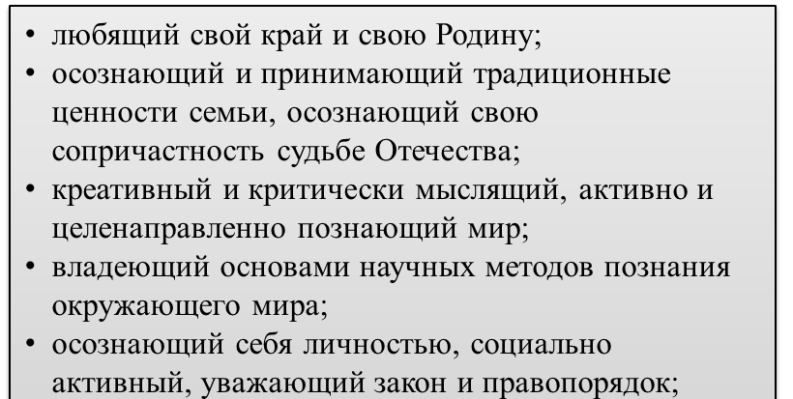
Стандарт ориентирован на
«ПОРТРЕТ ВЫПУСКНИКА СТАРШЕЙ ШКОЛЫ»

Slide 8
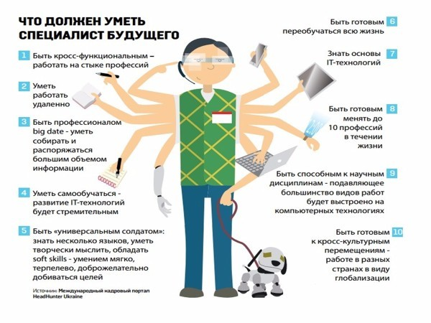

Slide 9
Современное общество предъявляет
БОЛЬШИЕ ТРЕБОВАНИЯ К КАЧЕСТВУ ОБРАЗОВАНИЯ

Slide 10
ФГОС ориентирует образование на достижение нового качества, адекватного современным (и даже прогнозируемым) запросам личности, общества и государства.

Slide 11
качественное образование.
А родители обучающегося обязаны:
Главная задача школы — предоставить обучающимся
▶ — обеспечить посещение обучающимся занятий согласно учебному расписанию и иных школьных мероприятий, предусмотренных документами, регламентирующими образовательную и воспитательную деятельность школы;
▶ — обеспечить выполнение обучающимся домашних заданий Родители обязаны выполнять и обеспечивать выполнение обучающимся устава и правил внутреннего распорядка ОУ и иных актов ОУ, регламентирующих её деятельность;
▶ — Родители(законные представители) обязаны посещать родительские собрания, по просьбе руководителя ОУ или классного руководителя приходить для беседы при наличии претензий ОУ к поведению обучающегося или его отношению к получению общего образования. Родители обязаны извещать руководителя ОУ или классного руководителя об уважительных причинах отсутствия обучающегося на занятиях.

Slide 12
ВТОРЫМ принципиальным отличием ФГОС от его предшественников
является их ориентация на достижение
не только предметных образовательных результатов,
но, прежде всего, на формирование личности учащихся,
овладение ими универсальными способами учебной деятельности

Slide 14
ТРЕТЬЕ ОТЛИЧИЕ
Статистика утверждает, что сегодня 40% выпускников вузов работают не по специальности. Есть, несомненно, и исключения из правил, но в большинстве случаев это происходит из-за неправильного выбора старшеклассников – они просто не понимают, что выбрать.
Государство всерьез озаботилось этой проблемой, ведь от этого страдает экономика страны – не хватает увлеченных и высококвалифицированных специалистов. Поэтому в школьном образовании появился новый тренд – ранняя профилизация. Согласно новым федеральным государственным образовательным стандартам, в школах предусмотрено профильное обучение для старшеклассников.

Slide 15
ТРЕТЬИМ главным отличием ФГОС от его предшественников – профильное обучение

Slide 19
На уровне среднего общего образования в соответствии с ФГОС СОО, помимо традиционных двух групп результатов «Выпускник научится» и «Выпускник получит возможность научиться», что ранее делалось в структуре ПООП НОО и ООО, появляются еще две группы результатов: результаты базового и углубленного уровней.
Принципиальным отличием является целевая направленность результатов!
БАЗОВОГО УРОВНЯ
УГЛУБЛЁННОГО УРОВНЯ
ориентированы на получение компетентностей для последующей профессиональной деятельности как в рамках данной предметной области, так и в смежных с ней областях.
ориентированы на общую функциональную грамотность, получение компетентностей для повседневной жизни и общего развития.

Slide 20
Изменения во ФГОС СОО
Было | Стало | Примечание
количество учебных занятий за 2 года на одного обучающегося - не менее 2170 часов и не более 2590 часов (не более 37 часов в нед.). | Количество учебных занятий за 2 года на одного обучающегося - не менее 2170 часов и не более 2516 часов (не более 37 часов в нед.).
П. 18.3.1 ФГОС СОО/ П. 27.13. ФОП СОО/ Профили обучения: естественно-научный, гуманитарный, социально-экономический, технологический, универсальный
Учебный план профиля обучения должен содержать | Учебный план профиля обучения и (или) индивидуальный | Изучение родного языка и родной литературы осуществляется по заявлениям обучающихся, родителей (законных представителей) несовершеннолетних обучающихся и при наличии возможностей организации, осуществляющей образовательную деятельность. Изучение второго иностранного языка из перечня, предлагаемого организацией, осуществляющей образовательную деятельность, осуществляется по заявлению обучающихся, родителей (законных представителей) несовершеннолетних обучающихся и при наличии в указанной организации необходимых условий.
11 (12) учебных предметов и предусматривать изучение | учебный план должны содержать
не менее одного учебного предмета из каждой | не менее 13 учебных
предметной области, том числе общими для включения | обязательных предметов:
во все учебные планы являются учебные предметы:
"Русский язык" | "Русский язык"
"Литература" | "Литература"
"Иностранный язык" | "Иностранный язык"
"Математика" | "Математика"
"История" | "История"
"Физическая культура" | "Физическая культура"
"Основы безопасности жизнедеятельности" | "Основы безопасности жизнедеятельности"
"Астрономия". | Физика
 | Информатика
 | Химия
 | Биология
 | Обществознание
 | География
При этом учебный план профиля обучения (кроме | и предусматривать изучение не менее 2 учебных
универсального) должен содержать не менее 3 (4) | предметов на углубленном уровне из соответствующей
учебных предметов на углубленном уровне изучения | профилю обучения предметной области и (или) смежной с
 | ней предметной области
В учебном плане должно быть предусмотрено выполнение обучающимися индивидуального(-ых) проекта(-ов)

Slide 21
Профили обучения и сочетание предметов в них
Профиль | Предметы углублённого изучения (пример*) | Право ОУ предложить обучающемуся третий предмет на углубленном уровне
Технологический | математика + физика математика + информатика | математика + физика + предмет ОУ
Естественно-научный | химия + биология физика + биология | химия + биология + предмет ОУ
Гуманитарный | обществознание + литература иностранный язык + литература история + литература иностранный язык + обществознание | обществознание + литература + предмет ОУ
Социально- экономический | математика + обществознание обществознание + география | математика + обществознание + предмет ОУ
Универсальный | два учебных предмета определяет ОУ по заявлению обучающегося (иное сочетание предметов, чем предложено в п. 27.8 ФОП СОО) | Универсальный профиль не может содержать три предмета на углубленном уровне
*п. 27.8 Организационного раздела ФОП СОО

